Slide 1
Avdelningen för verksamhetsstöd ABE

Slide 2
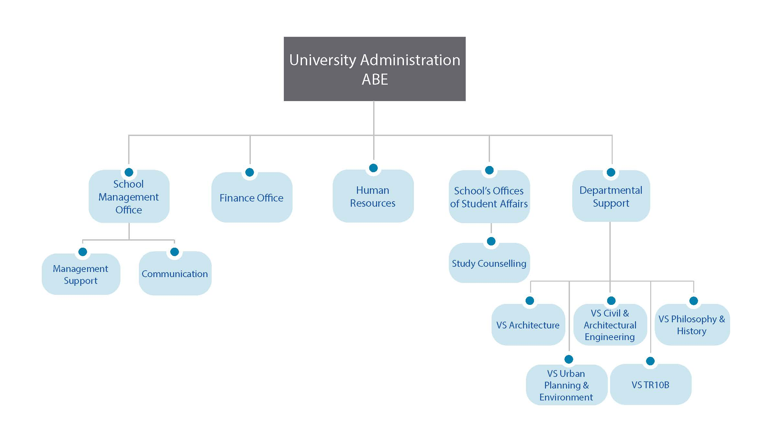
University Administration ABE

